Slide 1
Horisont 2020 lühitutvustus
Lilian Neerut (Teadusandmete spetsialist)
21.10.2014
Open Access’i nädal 2014

Slide 2
Mis on Horisont 2020?
Euroopa Liidu raamprogramm teaduse- ja innovatsiooni arendamiseks 2014-2020
Eelarve ligi 80 miljardit eurot

Slide 3
Põhieesmärgid
Tõsta Euroopa teaduse taset, tagada maailmatasemel teadusuuringute jätkumine Euroopa pikaajalise konkurentsivõime tagamiseks.
Juhtpositsiooni saavutamine tööstuses läbi teaduse ja innovatsiooni.
Laiemate ühiskonnaprobleemide lahendamine.

Slide 4
Innovatsioon
Innovatsioon on uuendus, teadusliku, tehnilise
või organisatsioonilise saavutuse rakendamine.

Slide 5
Kellele on Horisont 2020 mõeldud?
Akadeemilised – ja teadusasutused
Ettevõtted
Riigiasutused
Organisatsioonid
Eraisikud (Marie Skłodowska-Curie nimelised meetmed)

Slide 6
Milline on edukas projekt?
Projekti puhul hinnatakse kolme aspekti:
oivalisus (excellence)
teostatavus (impact)
mõju igapäevaelule (quality and efficiency of the action)

Slide 7
Miks peaks osalema?
Rahapuudus
Koostöö Euroopa Liidu riikide vahel
Uued kontaktid
Uued teadmised

Slide 8
Millised on põhilised osalejate probleemid?
Partneri leidmine
Oma kompetents ja selle tõstmine
Mõju (mõõdetavuse) lahti kirjutamine
Vormistamisküsimused
Puudulik info projekti koostamisest

Slide 9
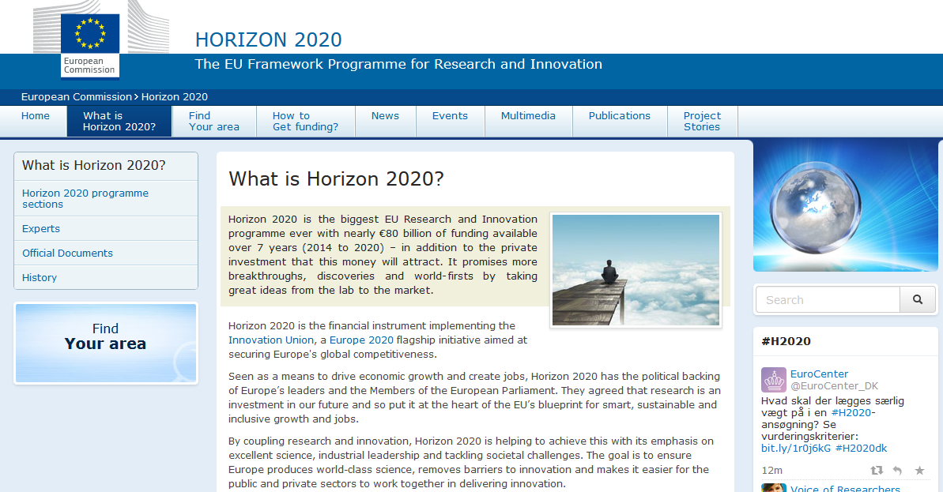

Slide 10
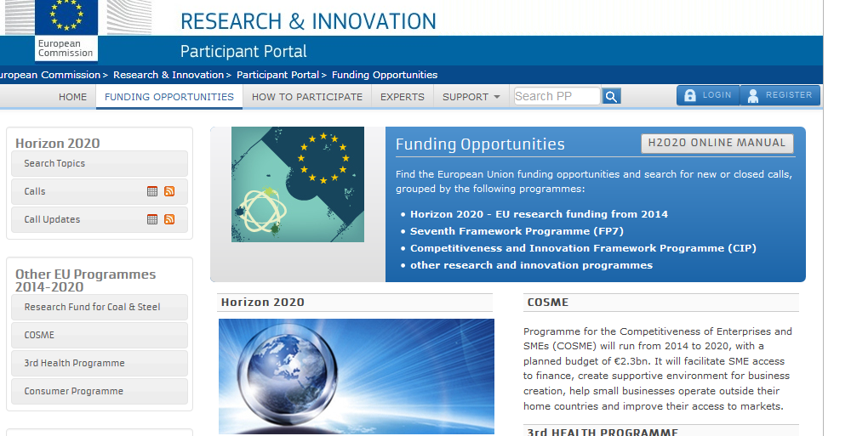
Osalejaportaal

Slide 11
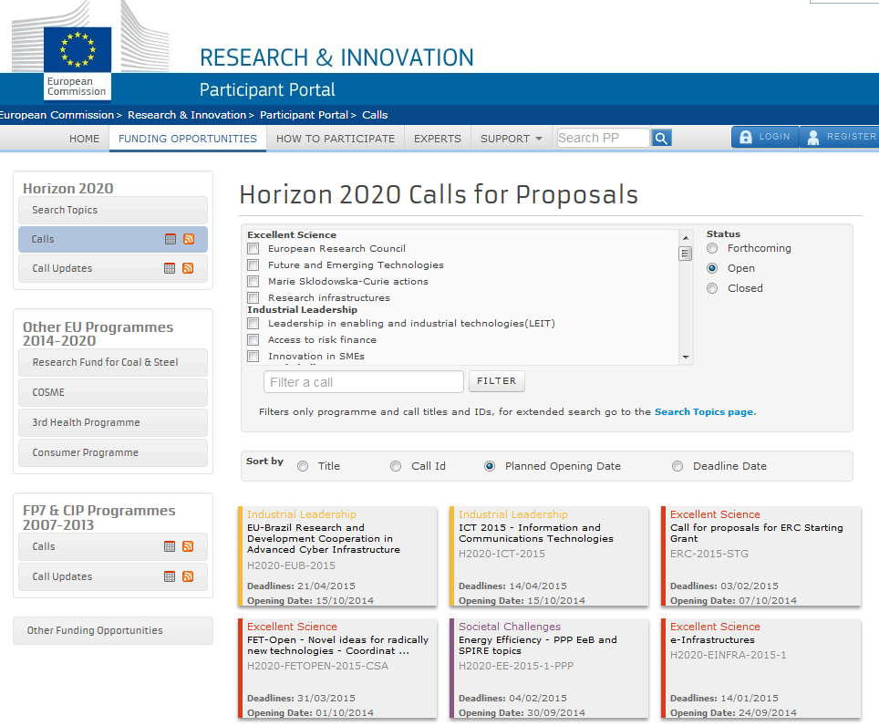
Konkursid

Slide 12
Viited
http://entsyklopeedia.ee/Article/SearchResults?query=innovatsioon
http://ec.europa.eu/programmes/horizon2020/en/what-horizon-2020
http://ec.europa.eu/research/participants/portal/desktop/en/opportunities/h2020/index.html
http://www.etag.ee/teadusagentuur/

Slide 13
Tänan tähelepanu eest!

